Slide 1
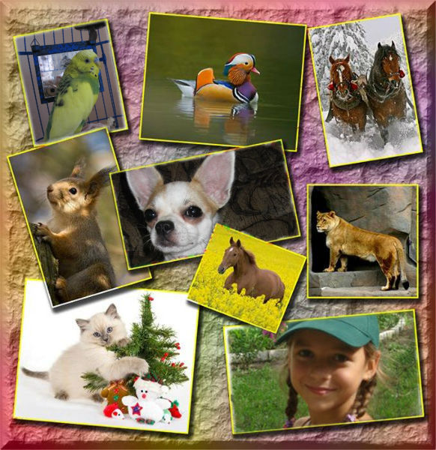
Нетрадиционные методы оздоровления. Фаунотерапия - лечение животными.

Slide 2
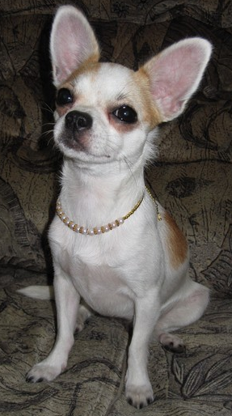
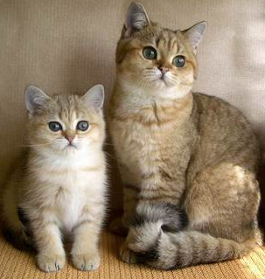
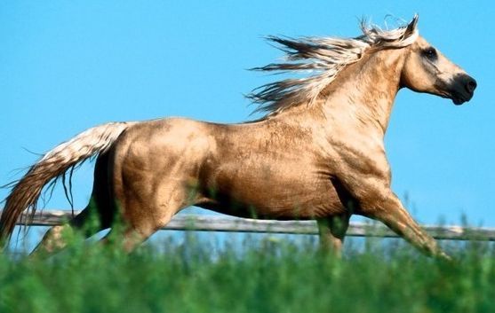
Содержание.
Животные-терапевты.
Функции фаунотерапии
Кошкотерапия
Канистерапия (лечение собаками)
Иппотерапия (лечение лошадьми)

Slide 3
Животные-терапевты.
Присутствие в доме животных является хорошей профилактикой многих серьезных недугов. Доказано, что в семье, где есть домашние животные, дети отличаются крепким здоровьем и хорошим иммунитетом, у них не бывает аллергии на шерсть и домашнюю пыль. Такие дети, как правило, эмоционально уравновешенны.

Slide 4
Функции фаунотерапии
Психофизиологическая функция. Общение с животными способно избавлять человека от стресса.
Функция самореализации. Человек хочет быть нужным, значимым для других. При содержании домашнего животного уходит мысль: "Я никому не нужен".
Функция общения. Животные могут осуществлять эту важную функцию: собаки и кошки, например, прекрасно понимают хозяев и могут выражать эмоции в ответ на слова, обращенные к ним.

Slide 5
Каким образом и какие болезни лечат кошки?
Целительное воздействие кошки на человека осуществляется тогда, когда он поглаживает ее. Дело в том, что на ладонях расположена проекция точек всех жизненно важных органов, а поглаживание - это своеобразный легкий массаж. Через ладони энергетика кошки побуждает органы человека работать в правильном ритме.

Slide 6
Специалисты по кошкотерапии утверждают, что для лечения каждого заболевания существуют определенные часы.
Промежуток времени с 3 до 5 часов считается самым благоприятным для лечения легочных болезней, заболеваний бронхов.
Желудочно-кишечные болезни хорошо поддаются терапии с 5 до 7 часов утра.
Сердечно-сосудистые заболевания лучше всего лечить с 11 до 13 часов.
Усталость можно снять только в вечернее время.

Slide 7
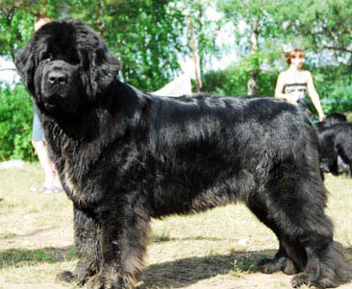
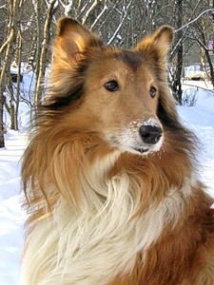
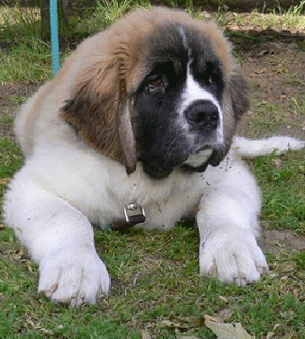
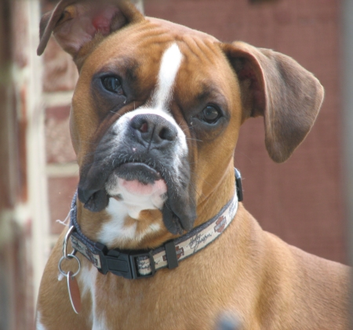
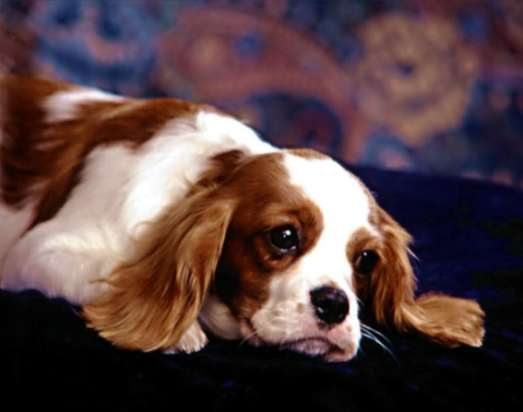
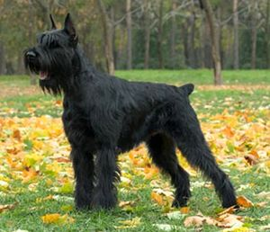
Канистерапия (от лат. канис - собака) - лечение при помощи собак - очень популярно во всем мире, доступно и эффективно.
Собаки, которые используются в официальных медицинских учреждениях, проходят специальный отбор и подготовку, получают соответствующий диплом, подтверждающий их "лечебную" квалификацию. Хвостатый доктор может быть любой породы, даже обыкновенной дворнягой, но все-таки лучшими терапевтами считаются лабрадоры, сенбернары, ньюфаундленды, колли, ризеншнауцеры, боксеры, терьеры и спаниели.

Slide 8
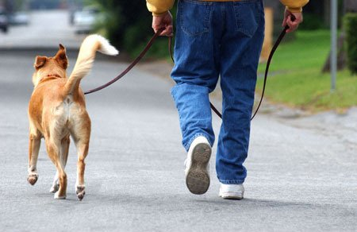
Что лечит собака?
Собака - прекрасное лекарство против гиподинамии, вызванной малоподвижным образом жизни.
Оказывает исцеляющий эффект при сердечно - сосудистых болезнях.
Положительно разрешаются проблемы при заболеваниях дыхательных путей.
Собака своим феноменальным чутьем находит больные места и согревает их, прислоняясь к ним своим телом, облегчая боль в суставах.
Обычные поглаживания собаки снижают артериальное давление, нормализуют даже работу пищеварительной системы.

Slide 9
Простое общение человека с собакой уже приносит позитивный лечебный эффект.
Собаке все равно, какой внешности, возраста, социального состояния ее друг. Она известна своей преданностью, поэтому у ее хозяина возникает чувство нужности миру.
Последствием такого контакта являются радостные эмоции, синдром счастья. Многим достаточно просто видеть дружелюбные глаза собаки, ощущать радость от встречи с ней.

Slide 10
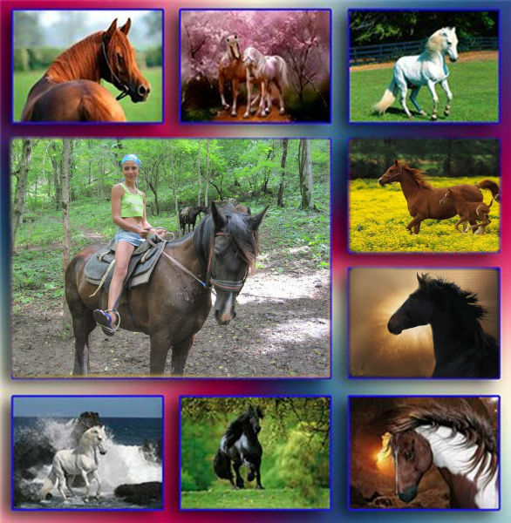
В России иппотерапия (лечение лошадьми) рассматривается как одно из нетрадиционных направлений медицины. Однако этот метод существует и развивается, а специалисты накапливают положительный опыт.

Slide 11
Иппотерапия считается одним из самых перспективных методов лечения инвалидов с детства.
Лошадь для них - не просто живой тренажер. Для детей-инвалидов, мир которых обычно ограничен собственной квартирой и обществом родителей, общение с лошадью вызывает бурю исцеляющих душу эмоций.

Slide 12
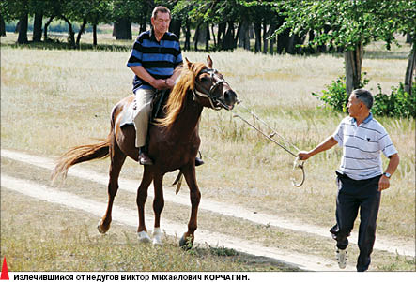
Полезно и детям, и старикам…
Иппотерапией можно заниматься с детьми, начиная с полугодовалого возраста, а можно начинать ездить верхом и тем, кому за 50.
Работа мышц при езде шагом аналогична быстрой ходьбе, при езде галопом - бегу. Циркуляция крови в организме наездника усиливается в 5-9 раз. Это своеобразное спасение от последствий сидячего образа жизни, средство от старости!

Slide 13
Рекомендую
Если у вас повышенное давление, заболевания сердца, слишком большой вес, начните заниматься верховой ездой. Она исправляет многие проблемы с позвоночником, лечит параличи, дистрофию мышц, приводит в порядок нервы.

Slide 14
В презентации использованы материалы с сайта «Сам себе лекарь. Народная медицина»
Статья «Фаунотерапия – лечение животными», адрес стр.: http://samsebelekar.ru/publ/narodnye_sredstva_dlja_lechenija/lechenie/faunoterapija_lechenie_zhivotnymi
Работа выполнена КОПЫТОВОЙ ПОЛИНОЙ 8Б кл.МБОУ Гимназия №1 г.Балаково
Руководитель: Железнова Н.Г. – учитель ОЗОЖ

Slide 15
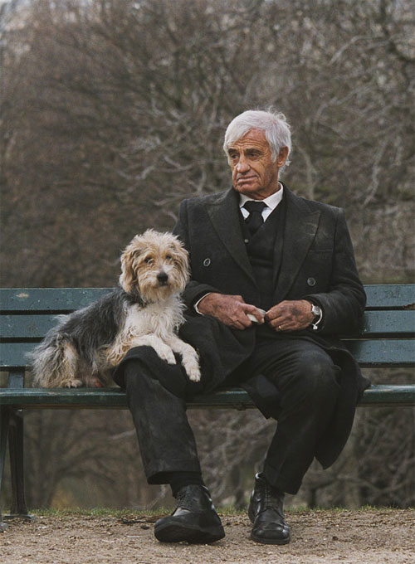
Благодарю за
внимание!

